Slide 1
第七章 有限脉冲响应数字滤波器的设计

Slide 2
本章目录
利用窗函数法设计FIR滤波器
利用频域采样法设计FIR滤波器
*FIR数字滤波器的优化设计
IIR与FIR数字滤波器的比较

Slide 3
引言回顾
FIR数字滤波器的差分方程为
对应的系统函数为
IIR数字滤波器设计过程中只考虑了幅频特性，没有考虑相位特性，所设计的滤波器相位特性一般是非线性的。
为了得到线性相位特性，则要采用全通网络进行相位校正。

Slide 4
FIR数字滤波器很容易得到严格的线性相位。
FIR数字滤波器的单位脉冲响应是有限长的，因此总是稳定的。
FIR滤波器的设计方法：
窗函数法
频率取样法
等纹波逼近法

Slide 5
复习，线性相位FIR滤波器四种形式
h(n)为偶对称，N为奇数
h(n)为偶对称，N为偶数
h(n)为奇对称，N为奇数
h(n)为奇对称，N为偶数

Slide 6
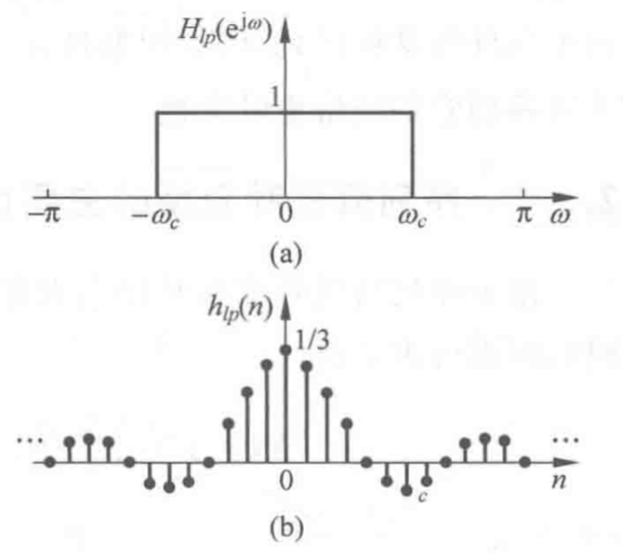
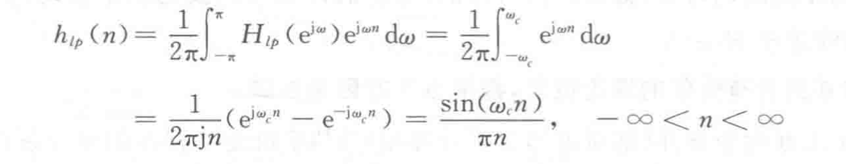
预备：理想低通滤波器

Slide 7
7.3 利用窗函数法设计FIR滤波器
设计思想
寻找一个FIR滤波器，使其频率特性H(e^{jω})逼近理想FIR滤波器的频率特性H_{d}(e^{jω}).
理想FIR滤波器的H_{d}(e^{jω})在边界频率处有不连续点，因此h_{d}(n)是无限长的，且非因果的。
设计方法是用窗函数w(n)对h_{d}(n)进行截取
Notes:
如果是线性相位的话，参考公式7-39

Slide 8
截取有限长（加窗）
将h_{d}(n)截取长度为N的一段，构成h(n)
为了保证设计的滤波器具有线性相位，必须满足对称性要求
可以将h(n)看作是h_{d}(n)与矩形窗w(n)相乘

Slide 9
理想低通滤波器变换对
带有时延的理想低通滤波器的频率响应
单位取样响应
Notes:
实际上是连续的傅里叶变换离散化

Slide 10
窗函数设计法的频域解释
时域加窗（相乘）
频域卷积

Slide 11
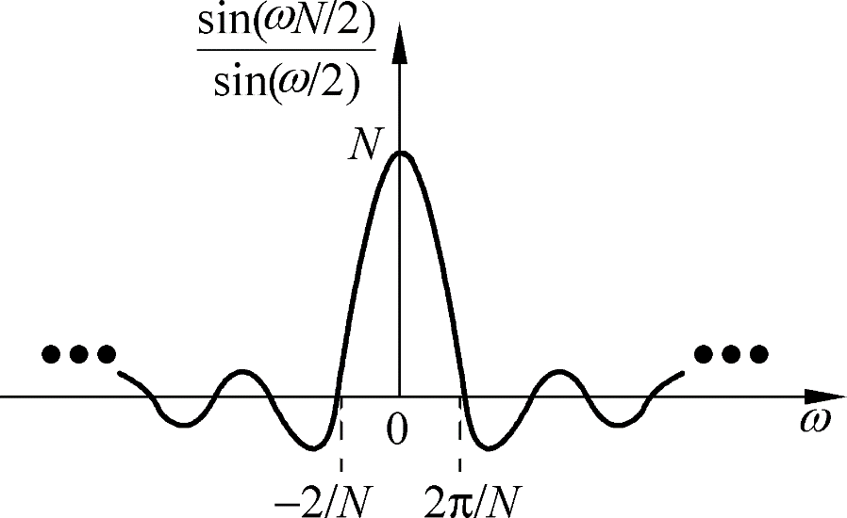
矩形窗函数
时域表示
频域表示
幅度
相位

Slide 12


FIR滤波器的幅频特性
$$dθ$$
——这里H_{d}(.)是理想滤波器的幅度函数
FIR滤波器的幅频特性（积分部分）
$$dθ$$
这是一个卷积过程
Notes:
缺少sita积分符号

Slide 13
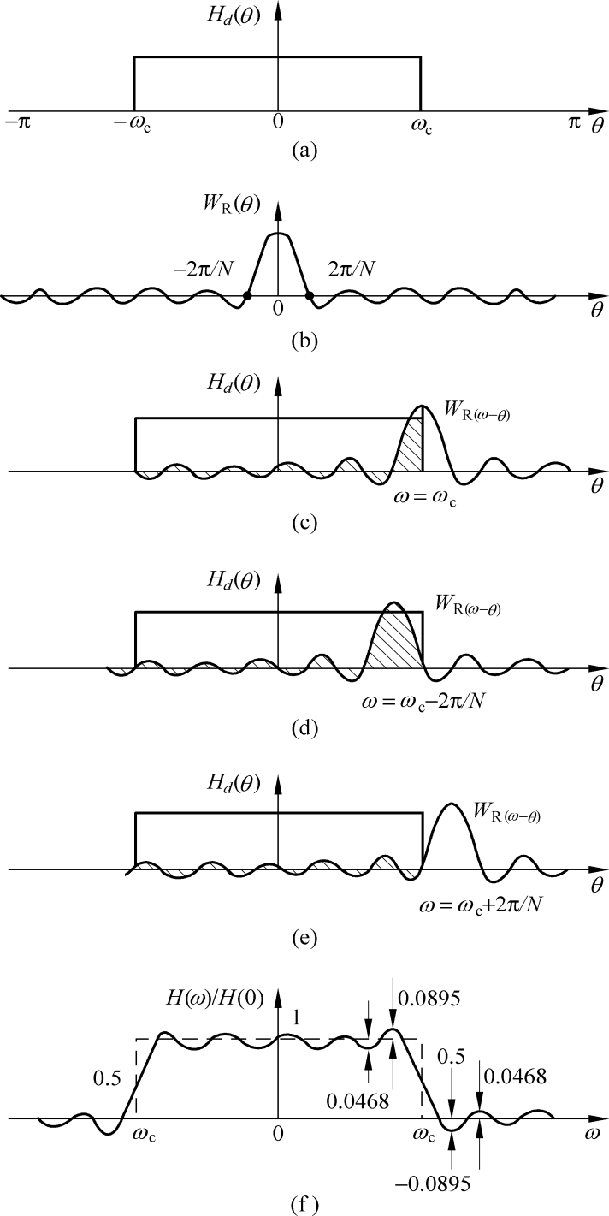
理想低通与矩形窗频谱函数卷积过程
思考：
主峰形状带来的影响

Slide 14
加窗对H_{d}(ω)的影响
在理想特性不连续点ω_{c}附近形成过渡带。过滤带的宽度近似等于 W(θ)主瓣宽度，Δω=4π/N 。
通带内增加了波动，最大的峰值在ω_{c}- 2π/N 处。阻带内产生了余振，最大的负峰在ω_{c}+2π/N处。通带与阻带中波动的情况与窗函数的幅度谱有关。 W(θ)波动愈快（加大时），通带与阻带内波动愈快， W(θ)旁瓣的大小直接影响波动的大小。
这些影响是对h_{d}(n)加矩形窗引起的，称之为吉布斯效应。

Slide 15
减小吉布斯效应的方法
增加矩形窗口的宽度N不能减少吉布斯效应的影响（相对比例）。主瓣附近， ω较小时，
N的改变只能改变ω坐标的比例和 的绝对大小，不能改变主瓣和旁瓣幅度相对值。加大N并不是减少吉布斯效应的有效方法。
寻找合适的窗函数形状，使其谱函数的主瓣包含更多的能量，相应旁瓣幅度就变小了；旁瓣的减少可使通带与阻带波动减少，从而加大阻带的衰减。但这样总是以加宽过渡带为代价的。

Slide 16
几种常用的窗函数
矩形窗
三角（Bartlett）窗
汉宁（Hanning）窗
汉明（Hamming）窗
布莱克曼（Blackman）窗
凯泽（Kaiser）窗

Slide 17
几种常用的窗函数
矩形窗
B为主瓣归一化幅值下降到-3dB时的带宽, B₀主瓣两个过零点之间的宽度, A最大边瓣峰值, D边瓣峰值渐近衰减速度.

Slide 18
三角（Bartlett）窗
三角（Bartlett）窗

Slide 19
汉宁（Hanning）窗
汉宁（Hanning）窗

Slide 20
汉明（Hamming）窗
汉明（Hamming）窗

Slide 21
布莱克曼（Blackman）窗

Slide 22
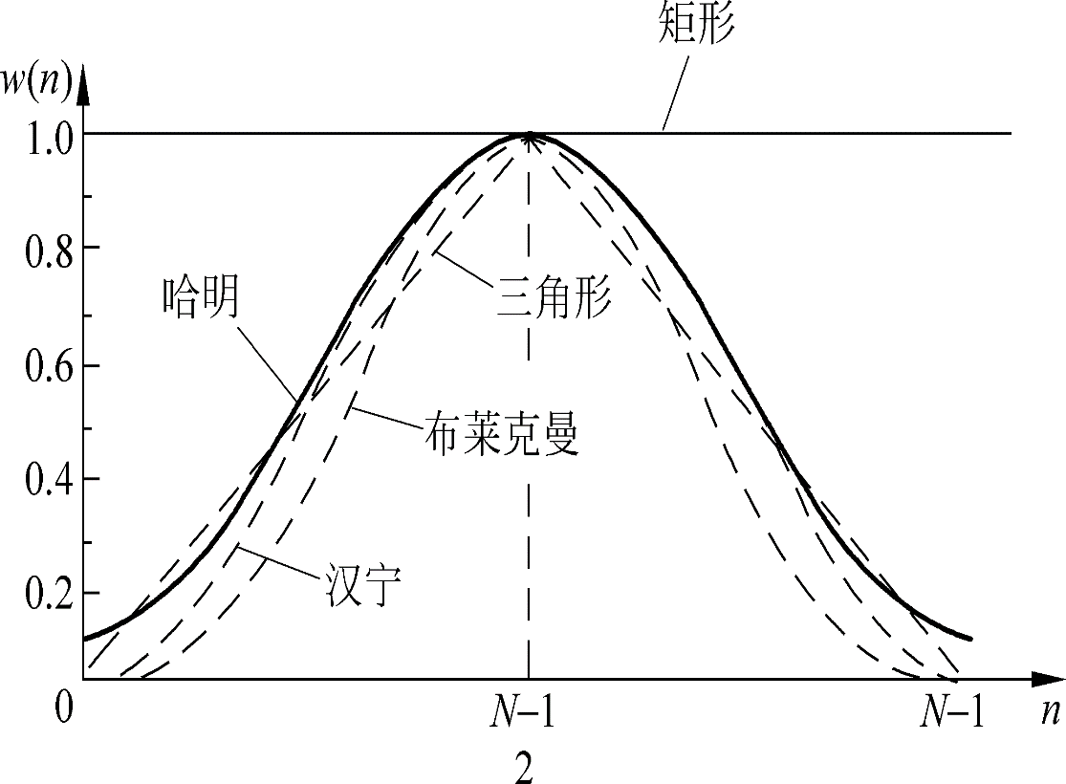
常用窗函数的时域波形

Slide 23
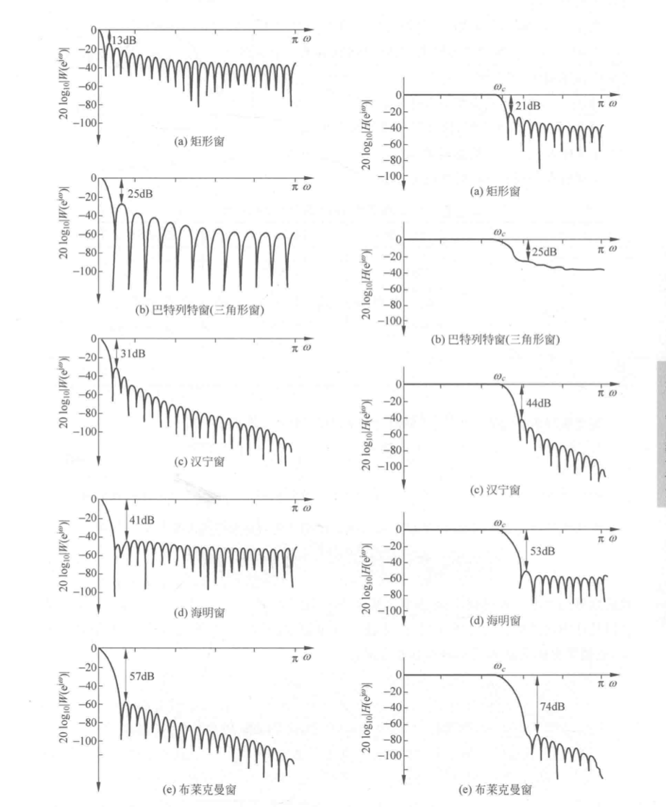
常用窗函数的频谱（p340 图7-11）
N=51，注意阻带衰减、主瓣致宽和旁瓣衰减现象

Slide 25
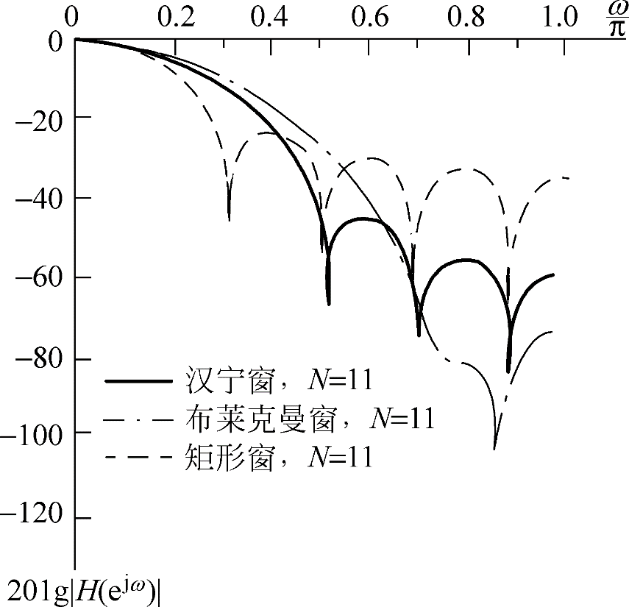
用不同窗函数设计的FIR滤波器
用矩形窗时过渡带最窄，而阻带衰减最小，布莱克曼窗过渡带最宽，但阻带衰减加大。为保证有同样的过渡带，必须加大窗口长度N

Slide 26
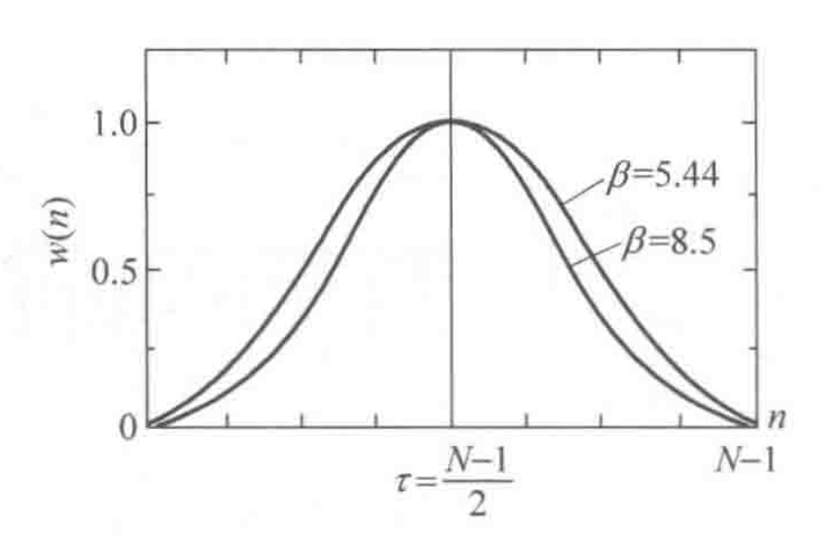

凯泽（Kaiser）窗（参数$β$可调）
凯泽（Kaiser）窗

Slide 27
用窗函数法设计FIR滤波器的步骤
给出希望设计的滤波器的频率响应函数H_{d}(e^{jω})。
根据允许的过渡带宽及阻带衰减，选定窗函数和N值。
计算h_{d}(n)
如果H_{d}(e^{jω})不能用简单函数表示，可以用求和代替积分。

Slide 28
将h_{d}(n)与窗函数相乘得FIR数字滤波器的冲激响应h(n)= h_{d}(n).w(n)
计算FIR数字滤波器的频率响应，并验证是否达到所要求的指标

Slide 29
例 窗函数法设计FIR滤波器
例8.1 用窗函数法设计线性相位FIR低通滤波器，设N=11，ω_{c}=0.2πrad
解：理想数字低通滤波器
单位取样响应

Slide 30
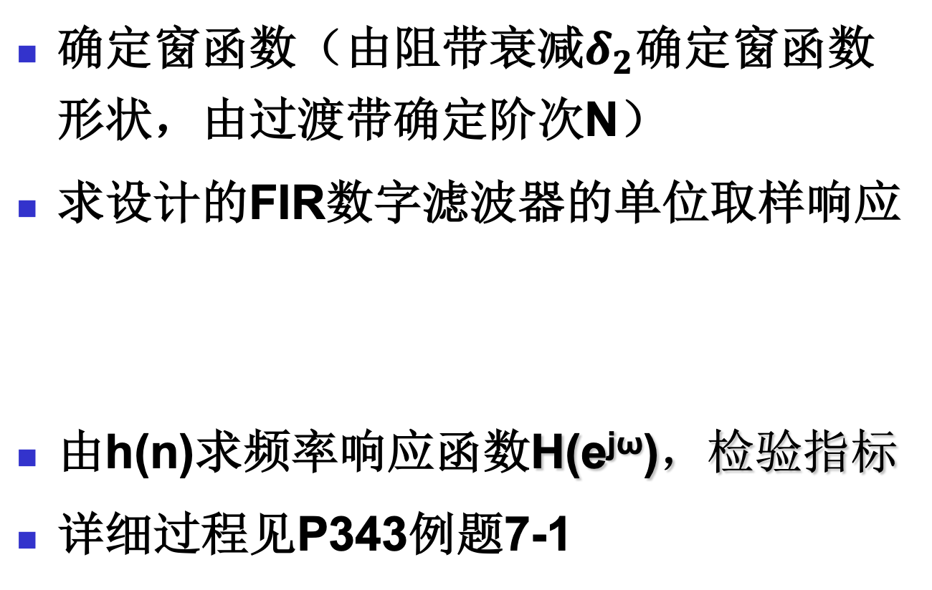
确定窗函数（由阻带衰减$δ_{2}$确定窗函数形状，由过渡带确定阶次N）
求设计的FIR数字滤波器的单位取样响应
由h(n)求频率响应函数H(e^{jω})，检验指标
详细过程见P343例题7-1

Slide 31
其他一些线性相位滤波器设计
线性相位FIR高通滤波器的设计
线性相位FIR带通滤波器的设计
线性相位FIR带阻滤波器的设计
线性相位数字线性差分器的设计
线性相位90°移相器的设计

Slide 32
7.4 利用频率抽样法设计FIR滤波器
频率抽样法是在频率域对理想滤波器H_{d}(e^{jω})采样，在采样点上设计的滤波器H(e^{jω})和理想滤波器H_{d}(e^{jω})幅度值相等，然后根据频率域的采样值求得实际设计的滤波器的频率特性H(e^{jω})。
对理想滤波器的频率特性H_{d}(e^{jω})在[0,2π]范围内等间隔地取样N个点

Slide 33
内插公式：
频率响应
内插函数

Slide 34
H_{d}(k)选定原则
N为偶数时
N为奇数时

Slide 35
抽样滤波器过渡带的改进
采用频率抽样法设计的FIR数字滤波器在阻带内的衰减很小，在实际应用中往往达不到要求。
产生这种现象的原因是由于在通带边缘采样点的陡然变化而引起的起伏振荡。
增加阻带衰减的方法是在通带和阻带的边界处增加一些过渡的采样点，从而减小频带边缘的突变，也就减小了起伏振荡，增大了阻带最小衰减。

Slide 36
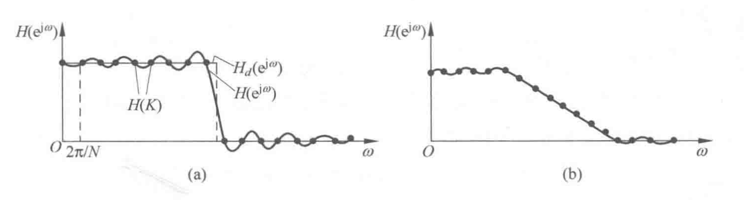

Slide 37
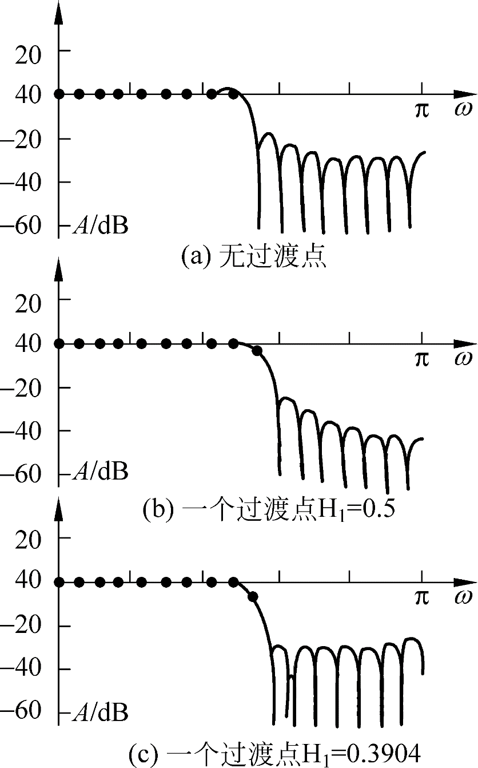

Slide 38
7.5 FIR数字滤波器的优化设计*(自学)
FIR滤波器的优化设计采用“最大误差最小化”的优化准则，根据滤波器的设计指标，导出一组条件，要求在此条件下，在整个逼近的频带范围内使得逼近误差绝对值的最大值为最小，从而得到唯一的最佳解。
可以证明，采用最大误差最小化准则得到的最优滤波器，在通带和阻带内必然呈等纹波特性。
最大误差最小化准则也称为切比雪夫准则。
采用切比雪夫准则设计的滤波器，误差在整个频带均匀分布，对同样的技术指标，这种逼近法需要的滤波器阶数低，而对同样的滤波器阶数，这种逼近法的最大误差最小。

Slide 39
7.6 IIR与FIR数字滤波器的比较
IIR滤波器存在着输出对输入的反馈，因此可以用比FIR滤波器少的阶数来满足技术指标，这样，IIR滤波器所用的存储单元和所需的运算次数都比FIR滤波器少。
例如用频率抽样法设计阻带衰减为－20dB的FIR滤波器，其阶数要33阶才能达到要求，而如果用双线性变换法设计一个切比雪夫IIR滤波器，只需4-5阶就可以达到同样的指标，所以FIR滤波器的阶数要高5－10倍。
FIR滤波器可得到严格的线性相位，而IIR滤波器则做不到这一点。IIR滤波器的选频特性越好，则相位的非线性就越严重。如果要求IIR滤波器具有线性相位，同时又要求它满足幅度要求，那么就必须用一个全通网络进行相位校正，这必然会大大增加滤波器的节数和复杂性。因此在需要严格线性相位的情况下应该选择FIR滤波器。

Slide 40
IIR滤波器必须采用递归结构实现，只有当所有极点都在单位圆内时滤波器才是稳定的。但实际中由于存在有限字长效应，滤波器有可能变得不稳定。而FIR滤波器主要采用非递归结构，因而从理论上以及从实际的有限精度的运算中，都是稳定的。另外，FIR滤波器可以采用快速傅立叶变换（FFT）来实现，在相同阶数下，运算速度可以快得多

Slide 41
IIR滤波器可利用模拟滤波器现成的设计公式、数据和表格，因而计算工作量较小，对计算工具要求不高。FIR滤波器没有现成的设计公式，窗函数法只给出窗函数的计算公式，但计算通带和阻带衰减仍无显式表达式。一般，FIR滤波器的设计只有计算机程序可以利用，因此对计算工具要求较高，要借助计算机来设计。另外，IIR滤波器主要是设计规格化的、频率特性为分段常数的标准低通、高通、带通、带阻和全通滤波器，而FIR滤波器可设计出理想正交变换器、理想微分器、线性调频器等各种网络，适应性较广。

